Slide 1
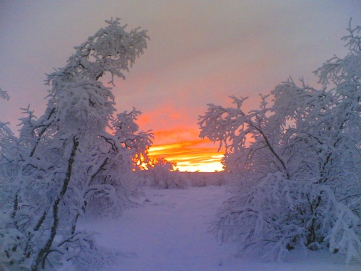
Sámi skuvlahistorjáprošeavtta ulbmil
Dokumenteret eiseválddiid skuvlapolitihka sámiid ektui, sámiid skuvlavásáhusaid ja rahčama sámi skuvlla bealis.
– Báikkálaš, riikka ja buot-sámi dásis
– Buot áiggiid čađa
– Mearriduvvon oahppoplána, čađahuvvon oahppoplána ja vásihuvvon oahppoplána
"Dutkan galgá leat dutkojuvvon álbmoga buorrin" – Bidjat vuođu buoridit sámi ohppiid oahpu ja diehtojuohkima sámiid birra
Oassin álgoálbmogiid ja unnitálbmogiid skuvladutkamis ja skuvlarahčamis

Slide 2
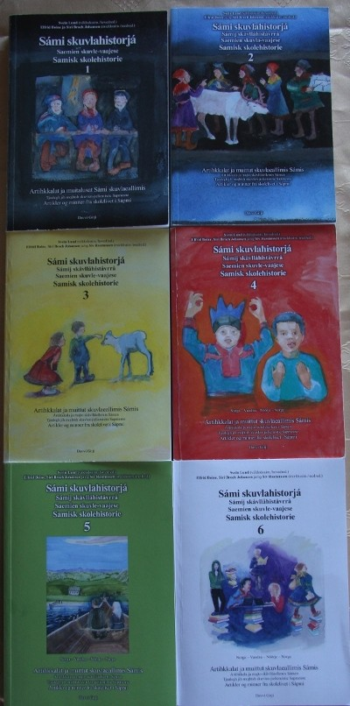
6 girjji – ja luodda viidáseappot
Mii vel váilu?
Girjeprošeavtta rámmaid siskkobealde?
Girjeprošeavtta rámmaid olggobealde?
Mo bargat?
Geat háliidit bargat?
Mo organiseret?
Mo ruhtadit?

Slide 3
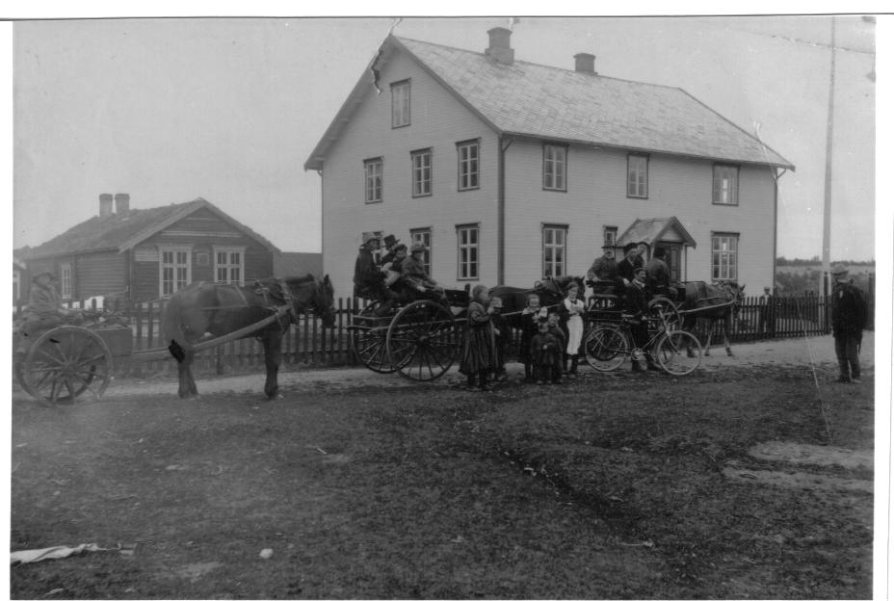
Girjeprošeavtta rámmaid siskkobealde:
Artihkkalat, muittut ja dokumeanttat Norgga bealde Sámi skuvlaeallimis
Váilevaš leat ain muhtin:
Guovllut
Skuvlašlájat
Suorggit ja fágat
Perspektiivat (geat muitalit)
Áigodagat
Erenoamáš fáttát

Slide 4
Guovllut – mii lea ja mii váilu?
Finnmárku
Mánáidgárdi – 3 suohkana
Vuođđoskuvla – 15 suohkana
Joatkkaskuvla / álbmotallaskuvla – 8
Allaskuvla – 2
Romsa
Mánáidgárdi – 2
Vuođđoskuvla – 8 suohkana.
Joatkkaskuvla / álbmotallaskuvla – 3
Allaskuvlla - 1
Finnmárku
– Báhcavuotna
– Fylkkagielddalaš joatkkaskuvllat
Romsa
– Vuođđoskuvla 18 suohkanis
– Joatkkaskuvllat
– UIT

Slide 5
Guovllut – mii lea ja mii váilu – 2
Nordlánda
Giellajoavku – 4
Mánáidgárdi – 1, Vuođđoskuvla – 8
Joatkkaskuvla – 1, Allaskuvla – 1
Trøndelága / Hedmárku
Mánáidgárdi – 1, Vuođđoskuvla – 2
Allaskuvla –1
Lulli-Norggas
Mánáidgárdi – 1, Vuođđoskuvla – 2
Gáiddusoahppu – 1
Nordlánda
– Viestterálas / Lofuohta
– Joatkkaskuvllat
Trøndelága
– Lullisámegieloahppu olggobealde sámeskuvllaid.
Lulli-Norggas
– Sámegieloahppu olggobealde Oslo
– Sámegiella 1. giellan Oslos

Slide 6
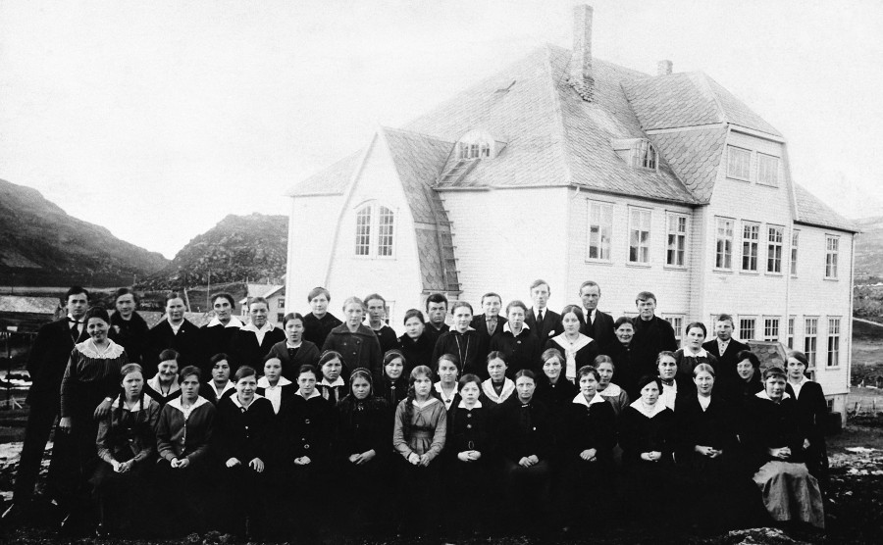
Skuvlašlájat
Unnán dán birra:
– Joatkkaskuvla olggobealde Sámi joatkkaskuvllaid
– Lullisámi joatkkaoahpu
– Sámi álbmotallaskuvla
– Oslo ja Romssa universitehtaid
– Rávesolbmuidoahpus: sámegielkurssat, oahpahusorganisašuvnnat, vuodjinoahppu
– Sotnabeaiskuvla, rihpaskuvla

Slide 7
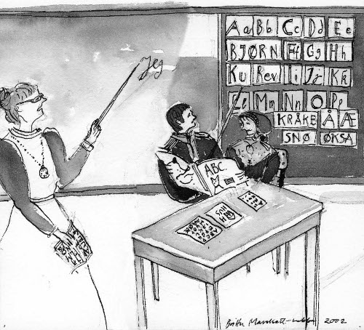
Suorggit ja fágat
Duodjefága – vuođđoskuvllas ja allaskuvllas
Joatkkaskuvla ee. huksenfága, biepmofága ja gávpi- ja kántorfágat.
Sámegieloahpahus dološ áiggis
Servodatfágat, luonddufágat, musihkka ja lášmmohallan
Dárogiellafága rievdá

Slide 8
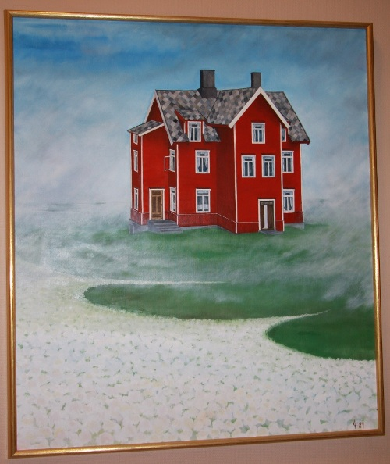
Perspektiiva – geat muitalit?
Representatiiva ovdamearkkat?
Oahppi- ja oahpaheaddji- muitalusat:
– duhtavaččat dáruiduhttimiin
– čiegadit iežaset sámi duogáža
– duođaid gillán eallimis issoras skuvlavásáhusaid dihtii
Eiseválddit ja ásahusat:
– Sámedikki barggu oahpahusáššiiguin
– Sámi skuvlaáššit suohkanstivrrain, fylkkadikkiin, Stuoradikkis

Slide 9
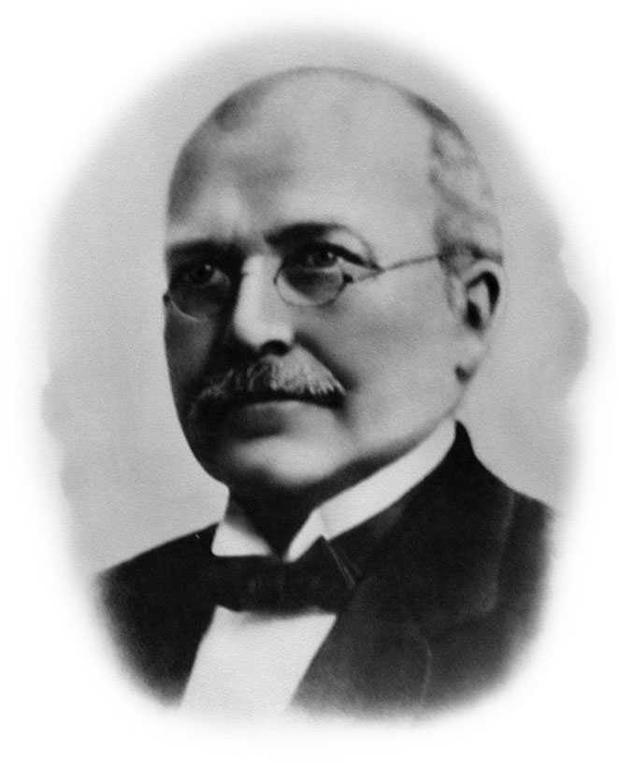
Áigodagat
Ovdal 1850: Unnán dieđut
Ovdal 1930: Unnán oahppi- ja oahpaheaddjimuitalusat
Maŋŋil 1970: Sámi oahpu ovddideapmi
Digaštallamat skuvla- ja giellapolitihka birra, boarráseamos ja ođđaseamos áiggis.
Erenoamáš riiddut

Slide 10
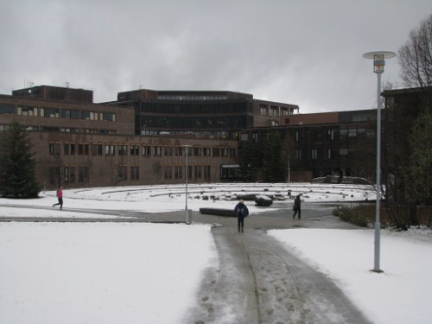
Erenoamáš fáttát
Sámi joatkkaskuvlaohppiid ja studeanttaid ekonomalaš eavttuid, nugo stipeanddat ja eará studieruhtadeapmi
Sisaváldinnjuolggadusat:
– Sámegielfága veahkkin dahje hehttehus go ohcá alit ohppui
– Sierra sisaváldinearut fágaohppui
Politihkalaš bellodagaid bargu ja oainnut sámi skuvlaáššiid hárrái

Slide 11
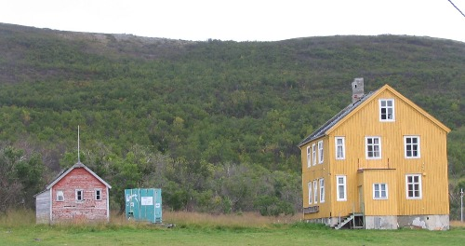
Girjeprošeavtta rámmaid olggobealde
Sullásaš dokumentašuvdna eará riikkain
Oahpponeavvohistorjá
Dutkan
Kronologalaš historjá
Arkiivvat, girjerádjosat ja museat
Eará mediat
Stuora máilbmi

Slide 12
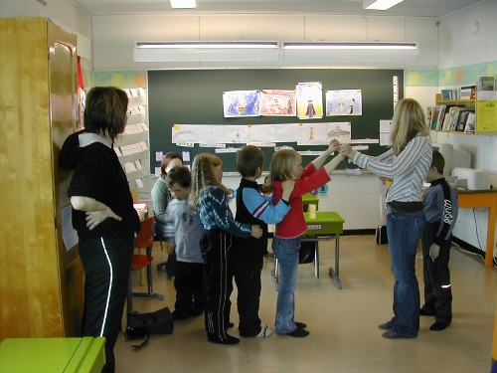
Miehtá Sámi
Ruoŧŧa
Upmi universitehta
Ruoŧa girku
Doaimmahus: Moadde skuvlamuittu
Suopma
Doaimmahus: Čohkken sullii 15 dutkanartihkkala + moadde skuvlamuittu
Ruošša
Sámi oahpaheaddjit
Murmansk hum. univ.

Slide 13

Oahpponeavvohistorjá – 1
Oahpponeavvut skuvlla ulbmiliid ja oahppoplánaid ektui.
A. Oahpponeavvut sámi ohppiide
– sámegielas (vuosttaš, nubbin dahje amasgiellan)
– sámegillii dahje guovtti gillii (buot fágain)
– sámi oahppoplána mielde (beroškeahttá gielas)
– riikkagieloahppu sámi ohppiide
B. Sisdoallu sámiid birra riikkadásis. (UIT)

Slide 14
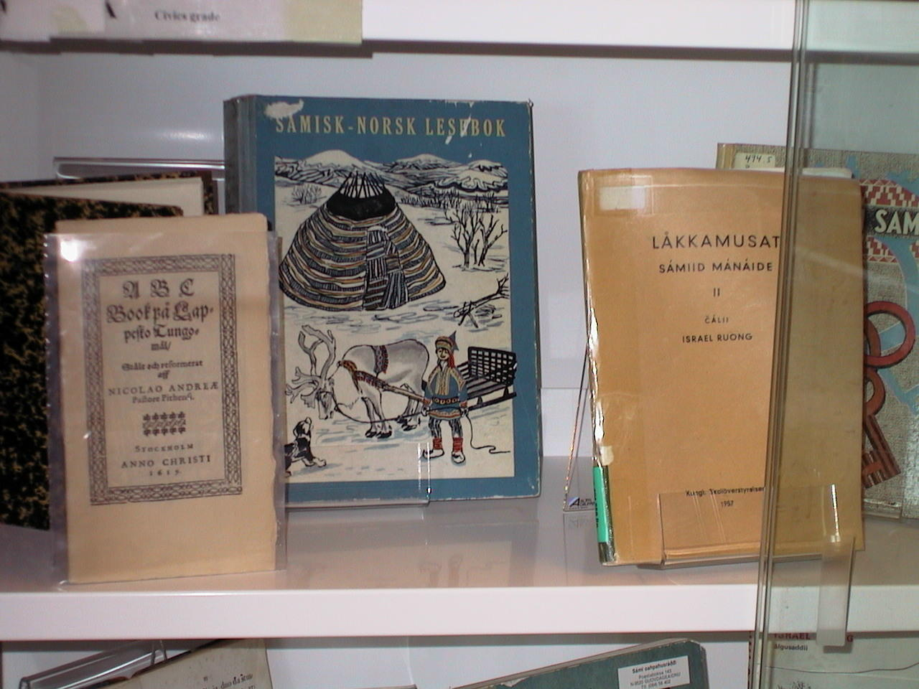
Oahpponeavvohistorjá – 2
Muhtin fáttát:
- geat čállet?
- ráhčan beassat almmuhit
- stáhta stivren oahpponeavvobuvttademiin
- sámi oahpponeavvuid sisdoallu, giella, hápmi ja geavaheapmi
- makkár gova addet oahppogirjjit sámekultuvrras?
- originála girjjit, heiveheamit vai jorgaleamit?
- čállinvuogit
- čuolmmat sámegiel bustávaiguin
- konverterenortnet oahpponeavvováilli dihtii
- sátnegirjjit ja grammatihkat
- digitála oahpponeavvut
- oahpponeavvočállinoahppu

Slide 15
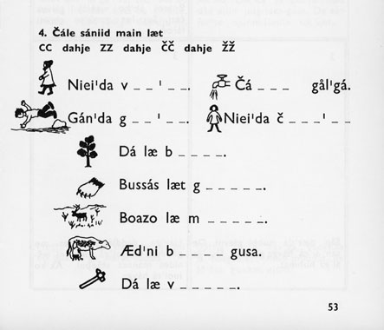
Oahpponeavvohistorjá – 3
Mii lea dahkkon?
Oahpponeavvolistu:
http://skuvla.info/ssh-middel-s.htm
Norsk lærebokhistorie:
http://skuvla.info/sambok-n.htm
Kristine Nystad logaldallan Upmis:
http://skuvla.info/umea-kn.ppt

Slide 16
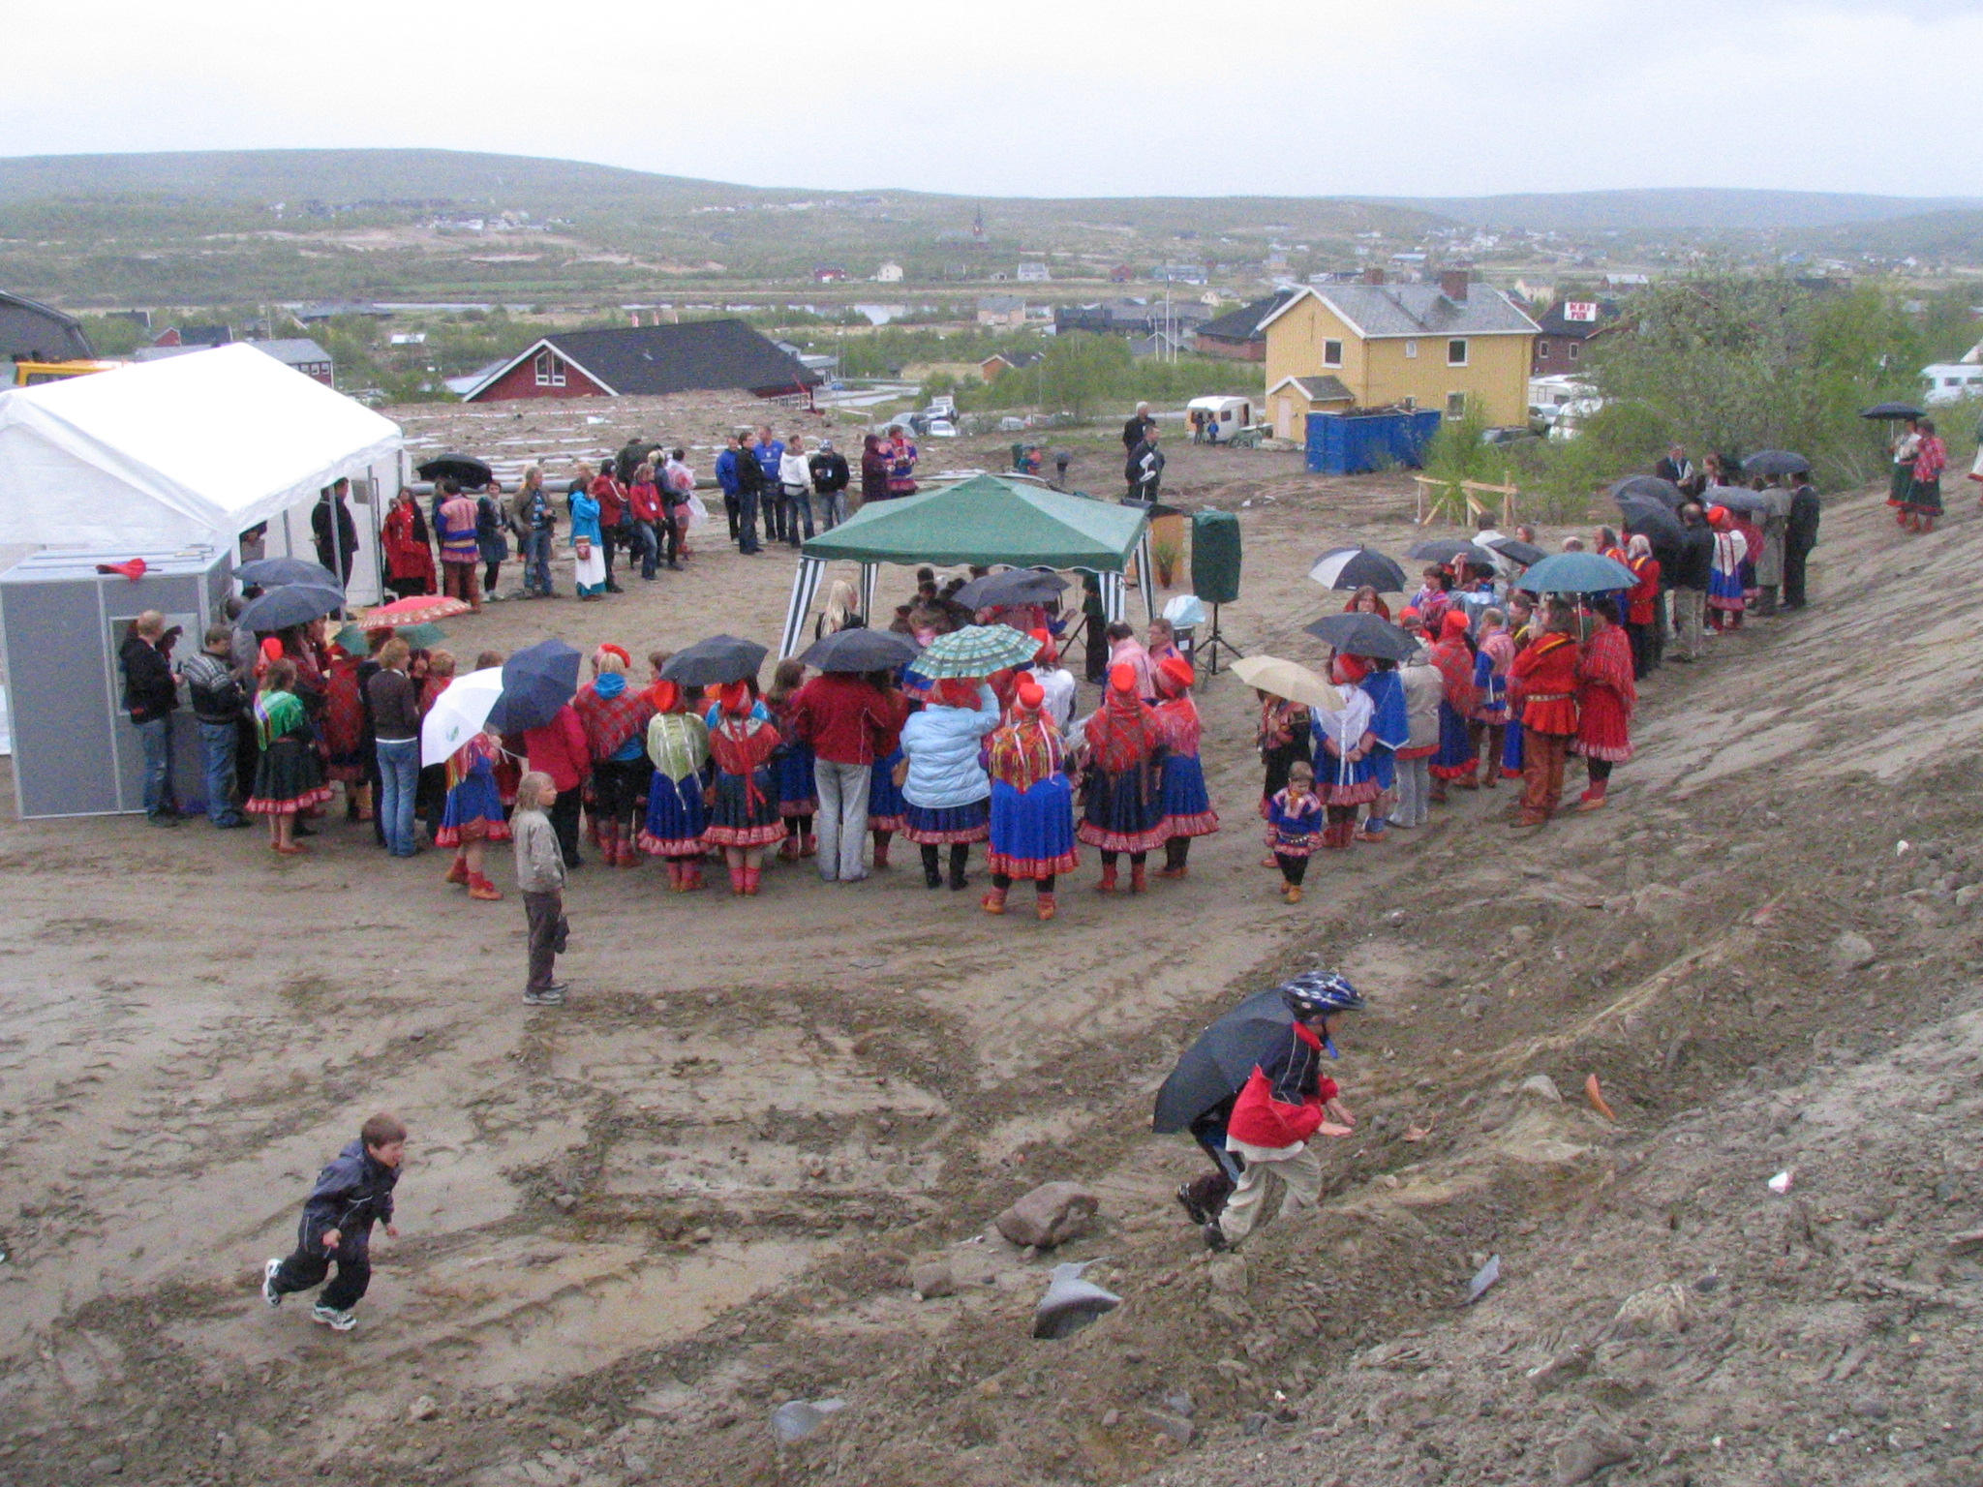
Dutkan
2005 Davvi Girji bovdii dutkanásahusaid
2009 Sámi allaskuvla: čilgehus vejolaš dutkama birra.
2011 Mearridan almmuhit dr.gráda ovdaprošeavtta
2012 Upmi universitehta ja UIT álggaheame dutkanprošeavttaid
Ollislaš dutkanprográmma ii gávdno.
Ovttasbargu váilu

Slide 17
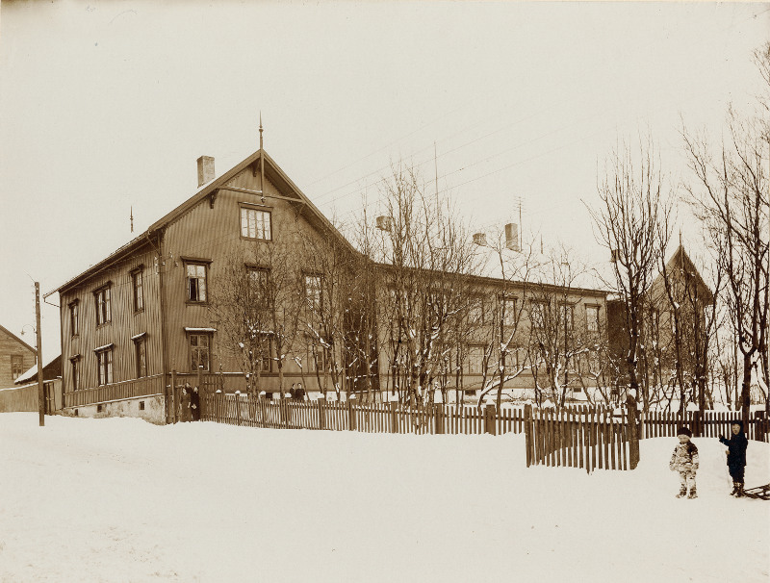
Kronologalaš historjá
– Vuođđun ferte leat dokumentašuvdna ja dutkan. Fertet oaidnit struktuvrra, váldolinjjáid, ovdal go čálligoahtit.
– Berre leat buot-sámi skuvlahistorjá, mas sáhttá veardidit dili njealji riikkas.
Guhkesáigi perspektiiva.

Slide 18
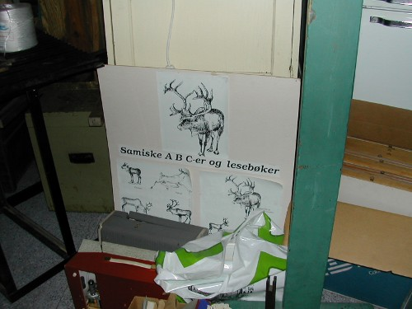
Arkiivvat, girjerádjosat ja museat
Kártet makkár čállojuvvon, govvejuvvon ja báddejuvvon dieđut gávdnojit iešguđet gáldus
Álgán barggu: http://www.skuvla.info/ssh-abm-n.htm.
– Digitaliseret eanet girjjiid, aviisaartihkkaliid ja arkiivadokumeanttaid
– Iežamet arkiivva Sámi arkiivii
– Searvat bargui ráhkadit museačájálmasaid / vejolaš sierra skuvlamusea.

Slide 19
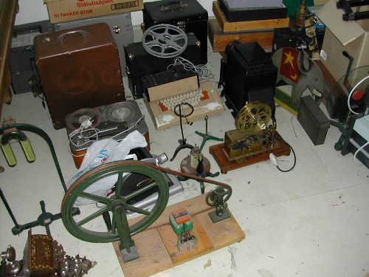
Eará mediat
– Girji mánáid ja nuoraid várás.
– Fierpmádatsiiddut eará gielaide.
– Artihkkalat aviissain ja áigečállagiin.
– Čáppagirjjálašvuohta skuvlahistorjjá vuođul
– Filbma.
– Logaldallamat skuvllain.
– ???

Slide 20
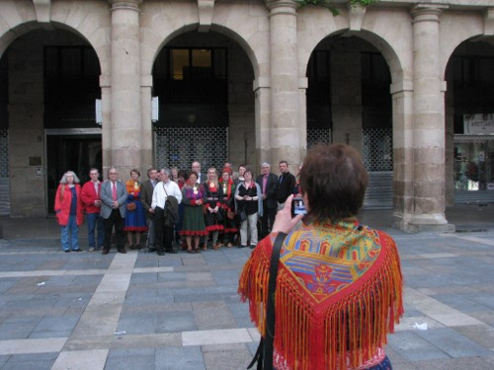
Stuora máilbmi – 1
Sámi skuvlahistorjá oassin álgoálbmogiid ja unnitloguid skuvlahistorjjás.
Oktavuohta:
– 1950-/60-logus oahpaheaddjit Sámis: Ameriikka álgoálbmogiid ja Frisaeatnama oahpu.
– Sámi skuvla- ja giellaolbmot fitnan Walesas, Irlánddas, Skotlánddas, Euskadis.
– Polskkas ja Litauenis.
– WINHEC
– Unnitlogu studeanttat ja skuvlaolbmot fitnan sámi skuvllain.
– UIT: Indigenous Studies

Slide 21
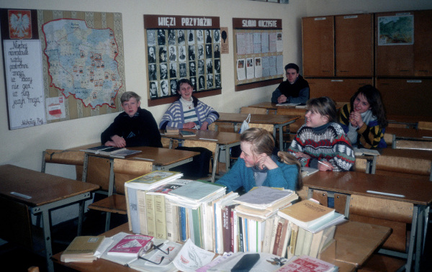
Stuora máilbmi – 2
Maid sáhttá bargat:
– Girjjálašvuođalisttu unnitloguid oahpahusa birra
– Internašunaliseret min fierpmádatbáikki.
– Álgoálbmotkonferánssat Álttás 10-15.04.2013, New Yorkas 22.-25.09.2014.
– 2016 Donostia, Euskadis eurohpalaš kulturoaivegávpot – čohkket eurohpalaš unnitloguid.
– ???

Slide 22
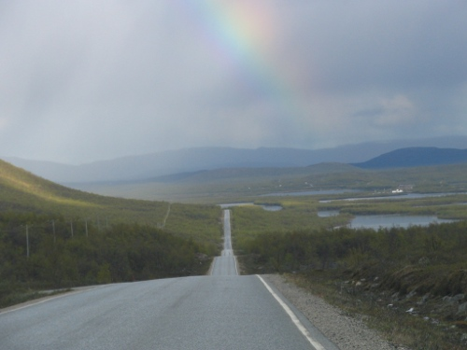
Mo bargat?
Geat háliidit searvat?
Ásahusat
Dutkit, studeanttat
Čállit
Jorgaleaddjit
Mo organiseret?
Riikkadásis
Miehtá Sámi dásis
Sierra ásahus vai ásahusa(id) vuolde?
Mo ruhtadit?

